Slide 1
Introduction to Digital Business Management
Sesi 1 – Pengantar Manajemen Bisnis di Lingkungan Digital
Jasmine Hadiwidjojo, S.E., M.M.

Slide 2
JASMINE Y. HADIWIDJOJO, S.E., M.M.
Saat ini mengelola agensi social media marketing HeadquarterID Creative yang dirintis sejak 2018 dan aktif mengajar di Universitas Ciputra Surabaya, khususnya dalam bidang Entrepreneur Venture Creation dan Digital Marketing.

Slide 3
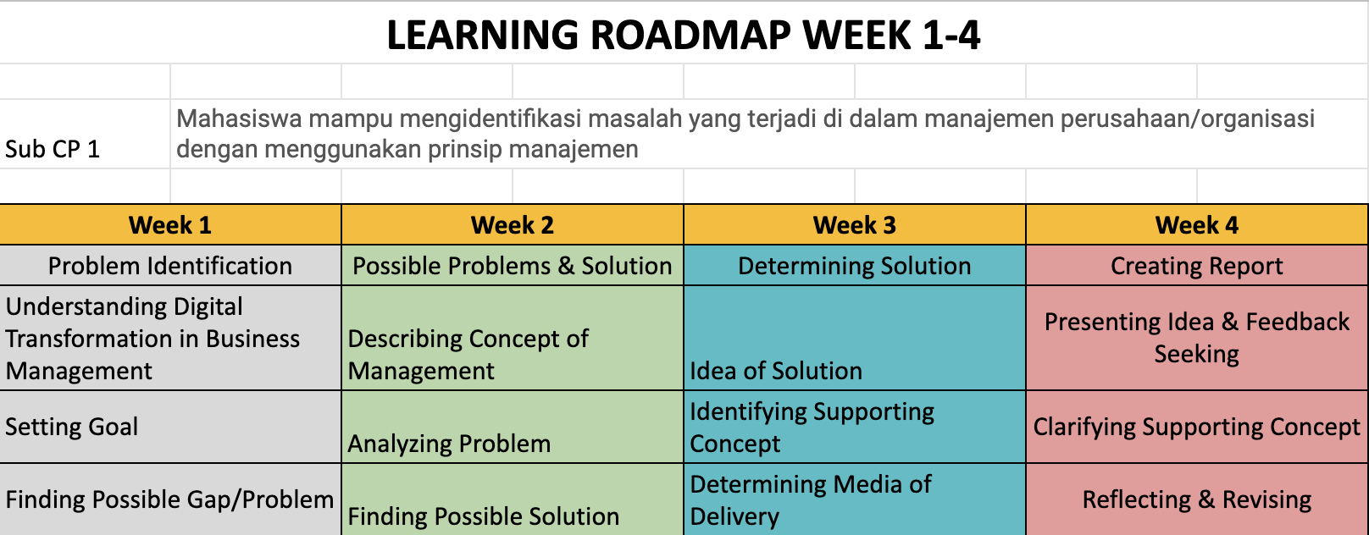
MODUL 1 | Sesi 1-4

Slide 4
AGENDA WEEK 1
1
2
3
4
REVOLUSI INDUSTRI & DAMPAKNYA
DISRUPSI BISNIS DI ERA DIGITAL
IDENTIFIKASI PROBLEM
PENYELESAIAN MASALAH DAN INTEGRASI DIGITAL

Slide 5
REVOLUSI INDUSTRI
A team with passion of conquering …

Slide 6
REVOLUSI INDUSTRI
Dampak dari digital technology menuju revolusi industri 4.0 dalam lima (5) tahun kedepan akan ada 52,6 juta jenis pekerjaan akan mengalami pergeseran atau hilang dari muka bumi (McKinsey)
Salah satu kunci agar tidak tergerus adalah dengan BERADAPTASI, baik secara skillset individual maupun secara model bisnis.

Slide 7
REVOLUSI INDUSTRI
5.0
Dipercepat karena adanya pandemi
1.0
2.0
3.0
4.0
1760-1840
Dipicu pembangunan jalur kereta api dan penemuan mesin uap. Revolusi ini membawa pada era produksi mekanis.
1840-1960
Ditemukannya listrik dan sistem perakitan yang mengacu pada produksi massal dan ongkos produksi yang lebih murah.
1960-1990
Penemuan komputer (1960), komputer pribadi (1970), dan internet (1990). Revolusi ini mengacu pada awal era digital.
1991-sekarang
Internet semakin meluas (Internet of Things) dan Artificial Intelligence ditemukan untuk menyambungkan manusia dengan mesin.

Slide 8
MENGAPA MANAJEMEN BISNIS PERLU TRANSFORMASI?

Slide 9
Kebutuhan Transformasi Bisnis
Value Crisis Realisasi kinerja yang memburuk atau diproyeksikan kinerja perusahaan akan terus memburuk
Value Opportunity Keinginan perusahaan mengeksploitasi kesempatan bisnis yang dapat meningkatkan nilai perusahaan
Value Threat Diperkenalkan teknologi baru yang mengancam untuk menjadikan teknologi lama kehilangan daya dukung persaingan
Notes:
Source: Pijar-Pijar Manajemen Bisnis Indonesia (228-229)

Slide 10
DISRUPSI

Slide 11
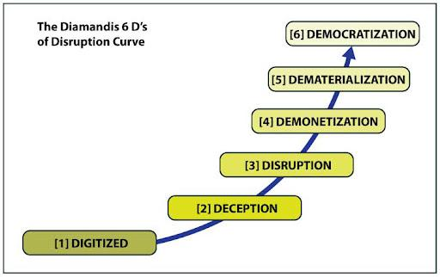
FRAMEWORK 6DS
Notes:
Digitzed: mendigitalisasi segala hal sehingga inovasi cepat terjadi
Deceptive: para pelaku menganggap perubahan yg terjadi hanya di perusahaan itu saja, mereka terlena sehingga mereka akan lambat mengejar
Disruptive: teknologi telah melakukan inovasi baru dan menciptakan pasar baru, menggantikan yang lama
Demonetisasi: proses pencampakan karya dan peranan uang (Society of Free by Chris Anderson 2010)
Dematerisasi: pemusnahan barang/jasa dari yang lama ke baru
Demokratisasi: semua hal menjadi mudah dan muerah, hal semakin tersedia dan terjangkau ke semua orang

Slide 12
DISRUPSI
Disruptif sendiri merupakan kondisi ketika sebuah bisnis dituntut untuk terus berinovasi mengikuti perkembangan, sehingga bisnis tidak hanya untuk memenuhi kebutuhan-kebutuhan sekarang, namun dapat mengantisipasi kebutuhan di masa mendatang. (Christensen)
OWNING
SHARING
(kolaborasi)
A team with passion of conquering …

Slide 13
Owning Economy | Sharing Economy
Membeli, memiliki, dan menguasai aset | Mengolaborasikan asset
Memiliki aset | Akses pada aset
Capital expenditure | Tidak memerlukan capital expenditure
Idle capacity (kapasitas bisa mengganggu, kesempatan hilang karena aset tak terpakai pada masa tertentu) | Memanfaatkan idle capacity
Contoh: Airbnb, perusahaan jasa penginapan terbesar di dunia tanpa satupun unit aset penginapan

Slide 14
DISKUSI!
Bagaimana proses disrupsi (perubahan dari owning menjadi sharing) yang Anda temukan dalam lingkungan kerja Anda?
OWNING
SHARING
(kolaborasi)
A team with passion of conquering …

Slide 15
BAGAIMANA HUBUNGAN FENOMENA DISRUPSI INI PADA MANAJEMEN BISNIS?

Slide 16
IDENTIFIKASI MASALAH
A team with passion of conquering …

Slide 17
APA YANG ANDA TEMUKAN DARI GAMBAR INI?

Slide 18
BRIDGING THE GAP

Slide 19
GAP = PROBLEM
Kesenjangan dari konsisi ideal dengan realita
• Kesenjangan antara 2 hal/pendapat
• Kesenjangan antara kondisi yang diketahui dan tidak diketahui
• Kesenjangan antara keinginan dan kenyataan

Slide 20
GAP IN DIGITAL
Perbedaan kecepatan evolusi digital antara perusahaan/brand dengan konsumen. Perusahaan gagal mengejar “kecepatan digital” konsumen sehingga membuka celah/gap, inilah yang membuat adanya kesenjangan digital atau Digital Divide.
Menurut Anda, apa yang terjadi ketika GAP antara perusahaan dengan konsumen ini dibiarkan dalam jangka waktu yang lama?

Slide 21
Ketika perusahaan tidak mampu mengatasi “gap” yang ada, perusahaan akan menjadi tidak relevan dan ditinggalkan.

Slide 22
APAKAH ANDA KENAL DENGAN SOFTWARE/APP INI?
Bagaimana software ini membantu Anda mengatasi “gap” di masa pandemi?

Slide 23
PROBLEM SOLVING
Problem solving and decision making are important skills for business and life. Problem solving often involves decision making, and decision making is especially important for management and leadership.

Slide 24
TEORI RPV
Resources, Process, Values: Sumber Daya, Proses, Tata Nilai
(Sangat menentukan kemampuan merespons serangan disruption)
R
P
V
esources: sumber daya yang dikuasai
rocess : proses bisnis yang dilalui
alues : tata nilai dan komitmen yang ingin dilakukan perusahaan
Notes:
RPV mencakup pertanyaan:
Apakah organisasi telah mengalokasikan sumber daya (resources) yang tepat untuk mendukung inovasi ini?
Apakah organisasi telah menetapkan proses yang benar untuk inovasi ini?
Apakah perusahaan telah memiliki tata nilai (values) yang tepat untuk berinovasi ini?
Seperti apa struktur dan tim terbaik yang diperlukan untuk mendukung inovasi baru ini?
Source: Disruption (Rhenald Khasali)

Slide 25
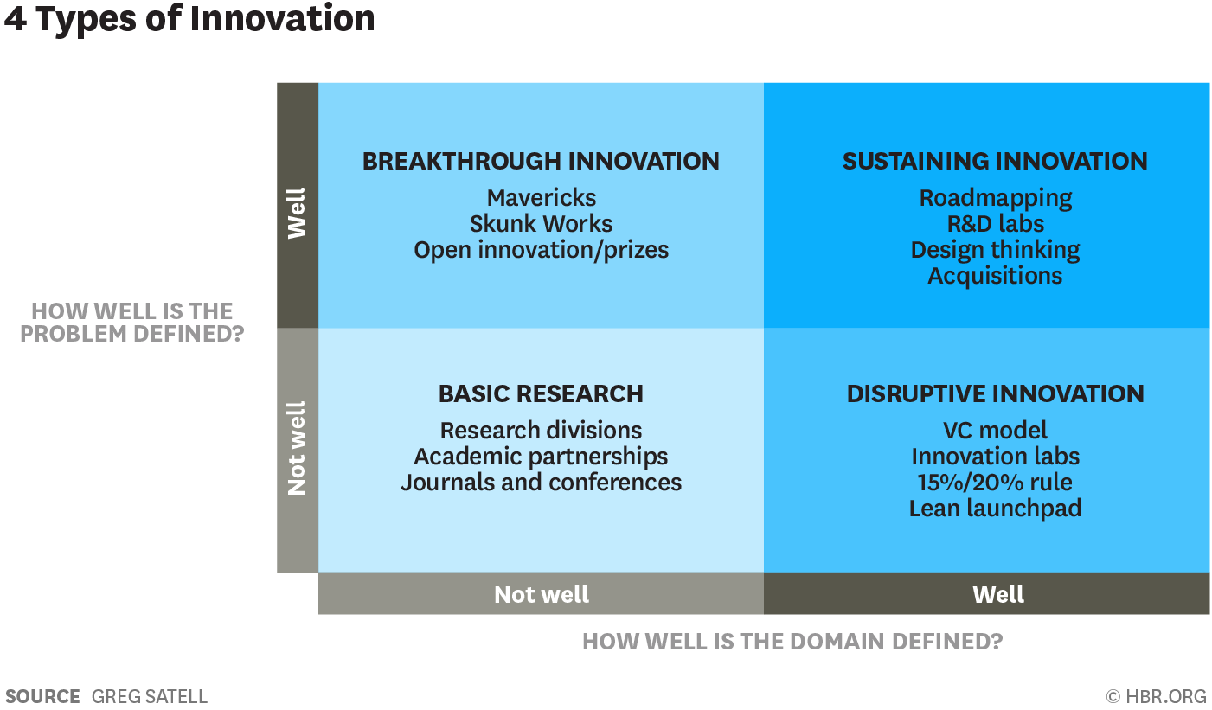
2. TEORI FITTING MATRIX
Notes:
Basic Research: inisiasi yang baru sudah sesuai dengan kemampuan dan nilai perusahaan sehingga tidak dibutuhkan tim tambahan di luar perusahaan
Breakthrough Innovation: menggunakan tim baru di dalam organisasi yang tangguh dengan koordinasi/interaksi baru
Sustaining Innovation: perusahaan tidak bisa lagi mengimbangi proses dan nilai sehingga membutuhkan tim khusus yang terpisah dari perusahaan, tim ini dibuat dengan nilai dan struktur biaya uang berbeda dengan perusahaan induknya
Disruptive Innovation: sama dengan skenario Sustaining Innovation namun perusahaan bisa menginbangi proses dan nilai, yang dilakukan adalah membuat pengembangan proyek di dalam perusahaan dengan membentuk organisasi terpisah
Source: Disruption (Rhenald Khasali)

Slide 26
DIGITAL BUSINESS MANAGEMENT

Slide 27
DIGITAL BUSINESS
Bisnis digital memanfaatkan teknologi untuk membuat nilai di dalam model bisnis, customer experience, dan sistem internal yang mendukung operasional organisasi/perusahaan.
Cakupan bisnis digital:
Perusahaan lama dengan model bisnis tradisional yang bertransformasi dengan memanfaatkan teknologi digital
Perusahaan baru yang berbasis digital

Slide 28
MANAJEMEN
Suatu rangkaian aktivitas (termasuk perencanaan dan pengambilan keputusan, pengorganisasian, kepemimpinan, dan pengendalian) yang diarahkan pada sumber-sumber daya organisasi (manusia, finansial, fisik, dan informasi) untuk mencapai tujuan organisasi dengan cara yang efektif)
*lebih lanjut mengenai manajemen akan dibahas di Week 2

Slide 29
MAKA, DIGITAL BUSINESS MANAGEMENT ADALAH?

Slide 30
Digital Transformation
It encompasses the use of new digital technologies to enable major business improvements (such as enhancing customer experience, streamlining operations or creating new business models) - Fitzgerald et al. (2013)
It has to:
be organization wide
be understood by everyone in the organization
involve everyone in the organization
be cultural and not forced
have no end date
Digital transformation is about organizing around the current customer. It is about putting the customer at the centre of the universe.
Notes:
Digital Marketing: A Practical Approach 3rd Edition (Alan Charlesworth)
Page 4-5

Slide 31
DAMPAK DIGITAL PADA MANAJEMEN BISNIS
01
CUSTOMER (PELANGGAN)
02
COMPETITION (PERSAINGAN)
03
DATA
04
INOVASI
05
NILAI (VALUE)

Slide 32
TERJADI PERGESERAN VALUE/NILAI DI DALAM PROSES “GO DIGITAL”
CREATING VALUE AT NEW FRONTIERS
CREATING VALUE IN CUSTOMER JOURNEYS
Re-examining your business value and identifying where your new frontiers are
Understanding what your customer wants & needs by examining the “voices” in digital
CREATING VALUE IN CORE BUSINESSES
CREATING VALUE IN SYSTEM EFFICIENCY
Rethinking how to use new capabilities to improve how customers are really served
Rebuilding your business old system to be more effective, controllable, and have measurable performance
https://www.mckinsey.com/industries/technology-media-and-telecommunications/our-insights/what-digital-really-means
Notes:
There are 2 outcomes in Creating Value at New Frontiers: 1. Developing entirely new businesses in adjacent categories
2. Identifying and going after new value pools in existing sectors
Source: McKinsey (https://www.mckinsey.com/industries/technology-media-and-telecommunications/our-insights/what-digital-really-means)

Slide 33
Jadi, Mengapa Manajemen Bisnis Memerlukan Perubahan/ Transformasi?

Slide 34
BUSINESS MANAGEMENT GOAL
BUSINESS INNOVATION
BUSINESS DIGITALIZATION
BUSINESS SUSTAINABLE DEVELOPMENT

Slide 35
THANK YOU!

